Slide 1
«ПоискОМ – поиск отличных мест!»
Приложение для поиска мест досуга с друзьями или в одиночестве

Slide 2
ПРОБЛЕМА
Помогаем клиентам типа:
тем, которые проявляют сильное желание посетить какое-то место или отпраздновать день рождения, но не имеют представления, как и где это сделать!
Решать проблему:
отсутствия идей куда пойти, где и как отметить любой праздник.

Slide 3
Базовая бизнес-идея
Продаваемая технология:
приложение, позволяющее сделать процесс выбора досуга намного проще и быстрее.
Пользователям будет предоставляться полный список интересных мест конкретного города с их кратким описанием, контактами, фото, отзывами и рейтингом. Также они будут распределены по разделам, например, кафе, музеи, клубы и тд.

Slide 4
ОПИСАНИЕ ПРОДУКТА
Потребительские сегменты (объем, динамика, потенциал):
Проект ориентирован как на рынок B2C, так и на B2B/B2G.
В первом случае - это люди, ищущие место для хорошего времяпровождения. Для них в нашем приложении будет предоставляться информация об интересных местах конкретного города.
B2B/B2G представлены компаниями-партнерами и государственными культурными учреждениями, которые также сотрудничают с нами. С помощью нашего сервиса они могут рекламировать свой бизнес или уникальные предложения.
Проблемы:
отсутствие идей куда пойти, где и как отметить любой праздник.
Уникальное ценностное предложение:
экономия времени и простота выбора интересных мест для посещения, как компанией, так и для одного человека.

Slide 5

Конкуренты
Аналоги:
QVEDO;
Спутник;
Горбилет.
Анализ конкурентов:
Главным конкурентом является приложение «Qvedo»: оно наиболее проработано в различных аспектах, которым мы хотели уделить внимание в нашей идее.
Остальные два конкурента занимают большую долю рынка за счёт сотрудничества с зарубежными партнерами. Тем не менее, они ориентированы на предоставление информации об экскурсиях и отелях в определенных городах и странах.
Конкурентные преимущества:
QVEDO - удобный интерфейс; информативность; довольно высокий средний балл компании по отзывам.
Спутник - сервис активно упоминается в СМИ; имеет партнеров по всему миру; удобный интерфейс, довольно высокий средний балл компании по отзывам
Горбилет - высокий средний балл компании по отзывам; программа лояльности.

Slide 6

бизнес-модель
Ключевые партнеры
Заведения общественного питания, государственные культурные учреждения, развлекательные организации и тп.
Ключевые виды деятельности
Создание приложения.
Сотрудничество и обязательное соглашение с партнерами.
Ценностное предложение
быстрый и удобный поиск мест для отдыха и развлечений.
Взаимоотношения с клиентами:
Опросы о качестве и удовлетворенности приложением, рассылки, обычные push-уведомления.
Прямой контакт с партнерами при совершении сделок.
Служба поддержки.
Потребительские сегменты
Прямой сбыт;
Массовый рынок:
Люди возраста 12 – 65 лет как целевая аудитория;
Компании – партнеры;
Культурные государственные учреждения.
Ключевые ресурсы:
Команда разработчиков приложения;
Финансирование;
Время;
Юридическое сопровождение.
Каналы коммуникаций и сбыта
Google Play или App Store.
Реклама в самих заведениях.
Структура издержек
Аренда помещения, затраты на создание приложения, реклама, налоги, заработная плата и соц. отчисления.
Потоки поступления доходов:
Реклама, разовые сделки, партнерская программа в Google Play или App Store, внутренняя платная подписка, процент от дохода рекламируемой компании.

Slide 7
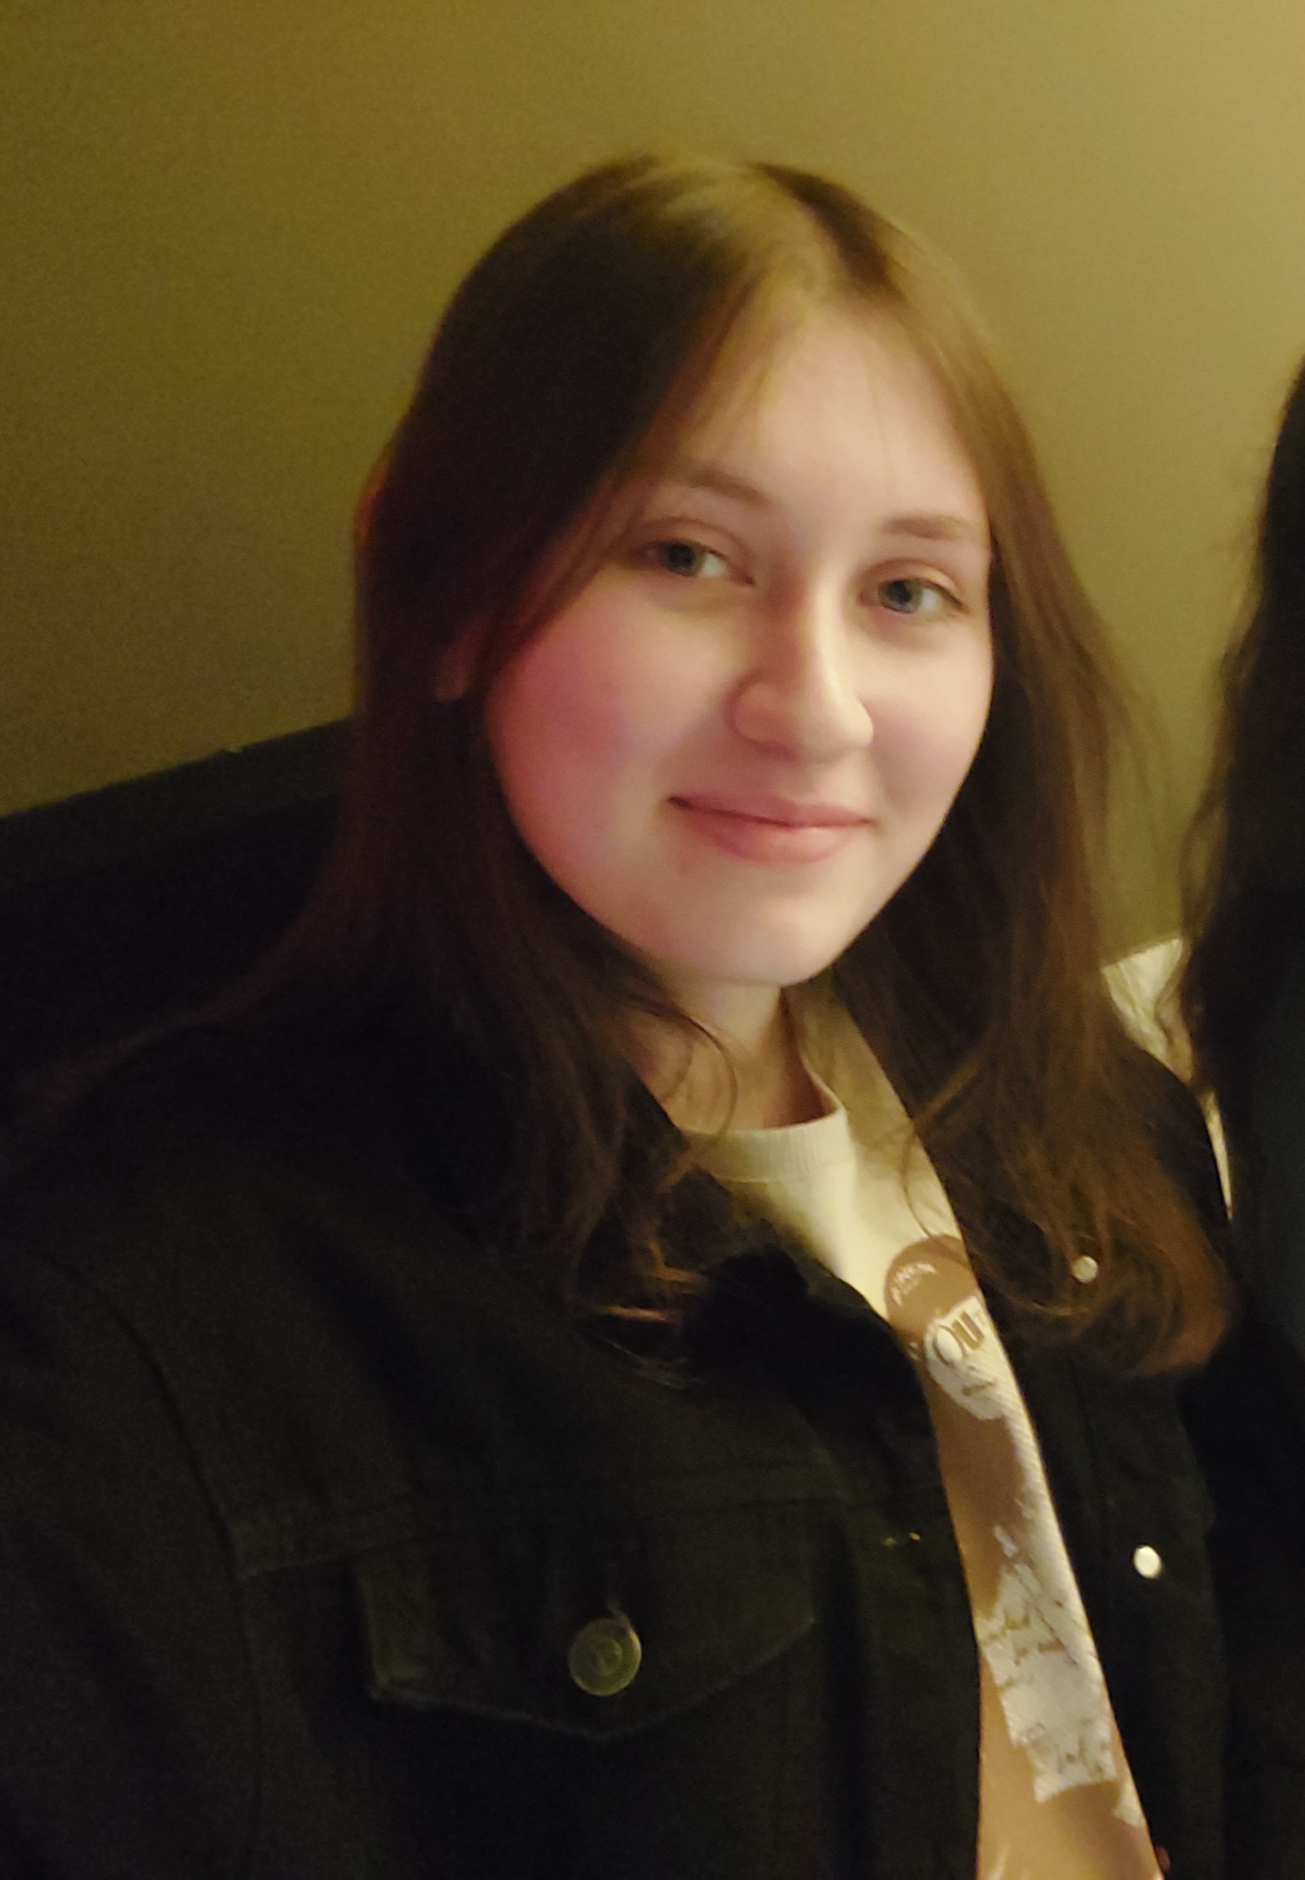
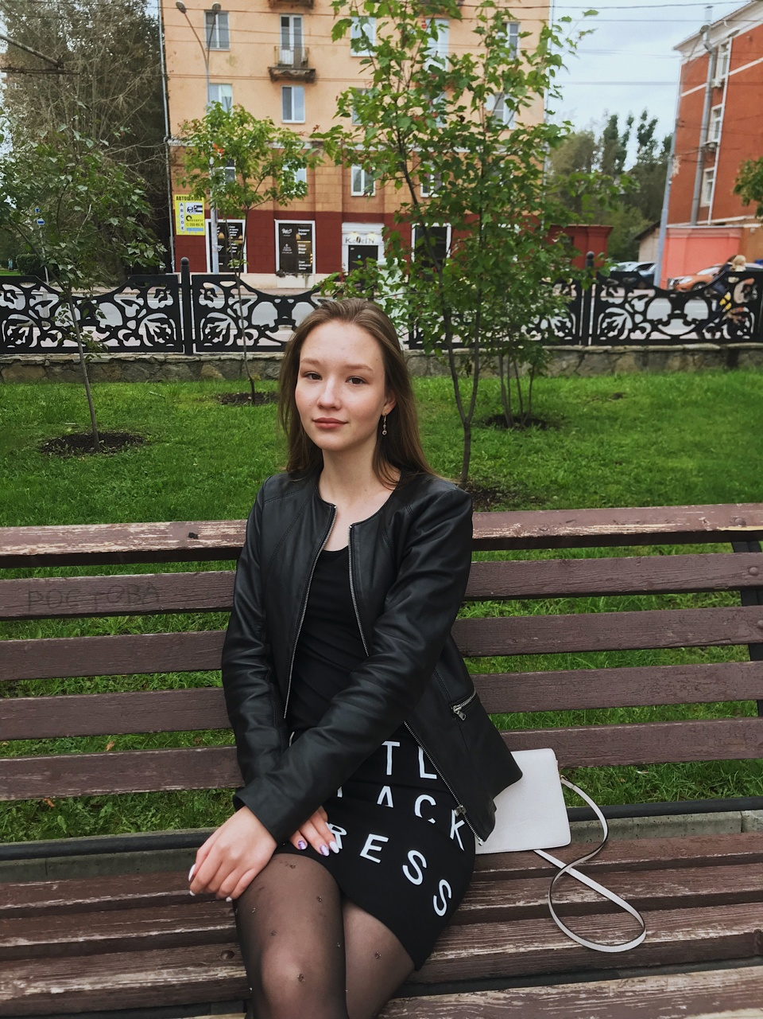
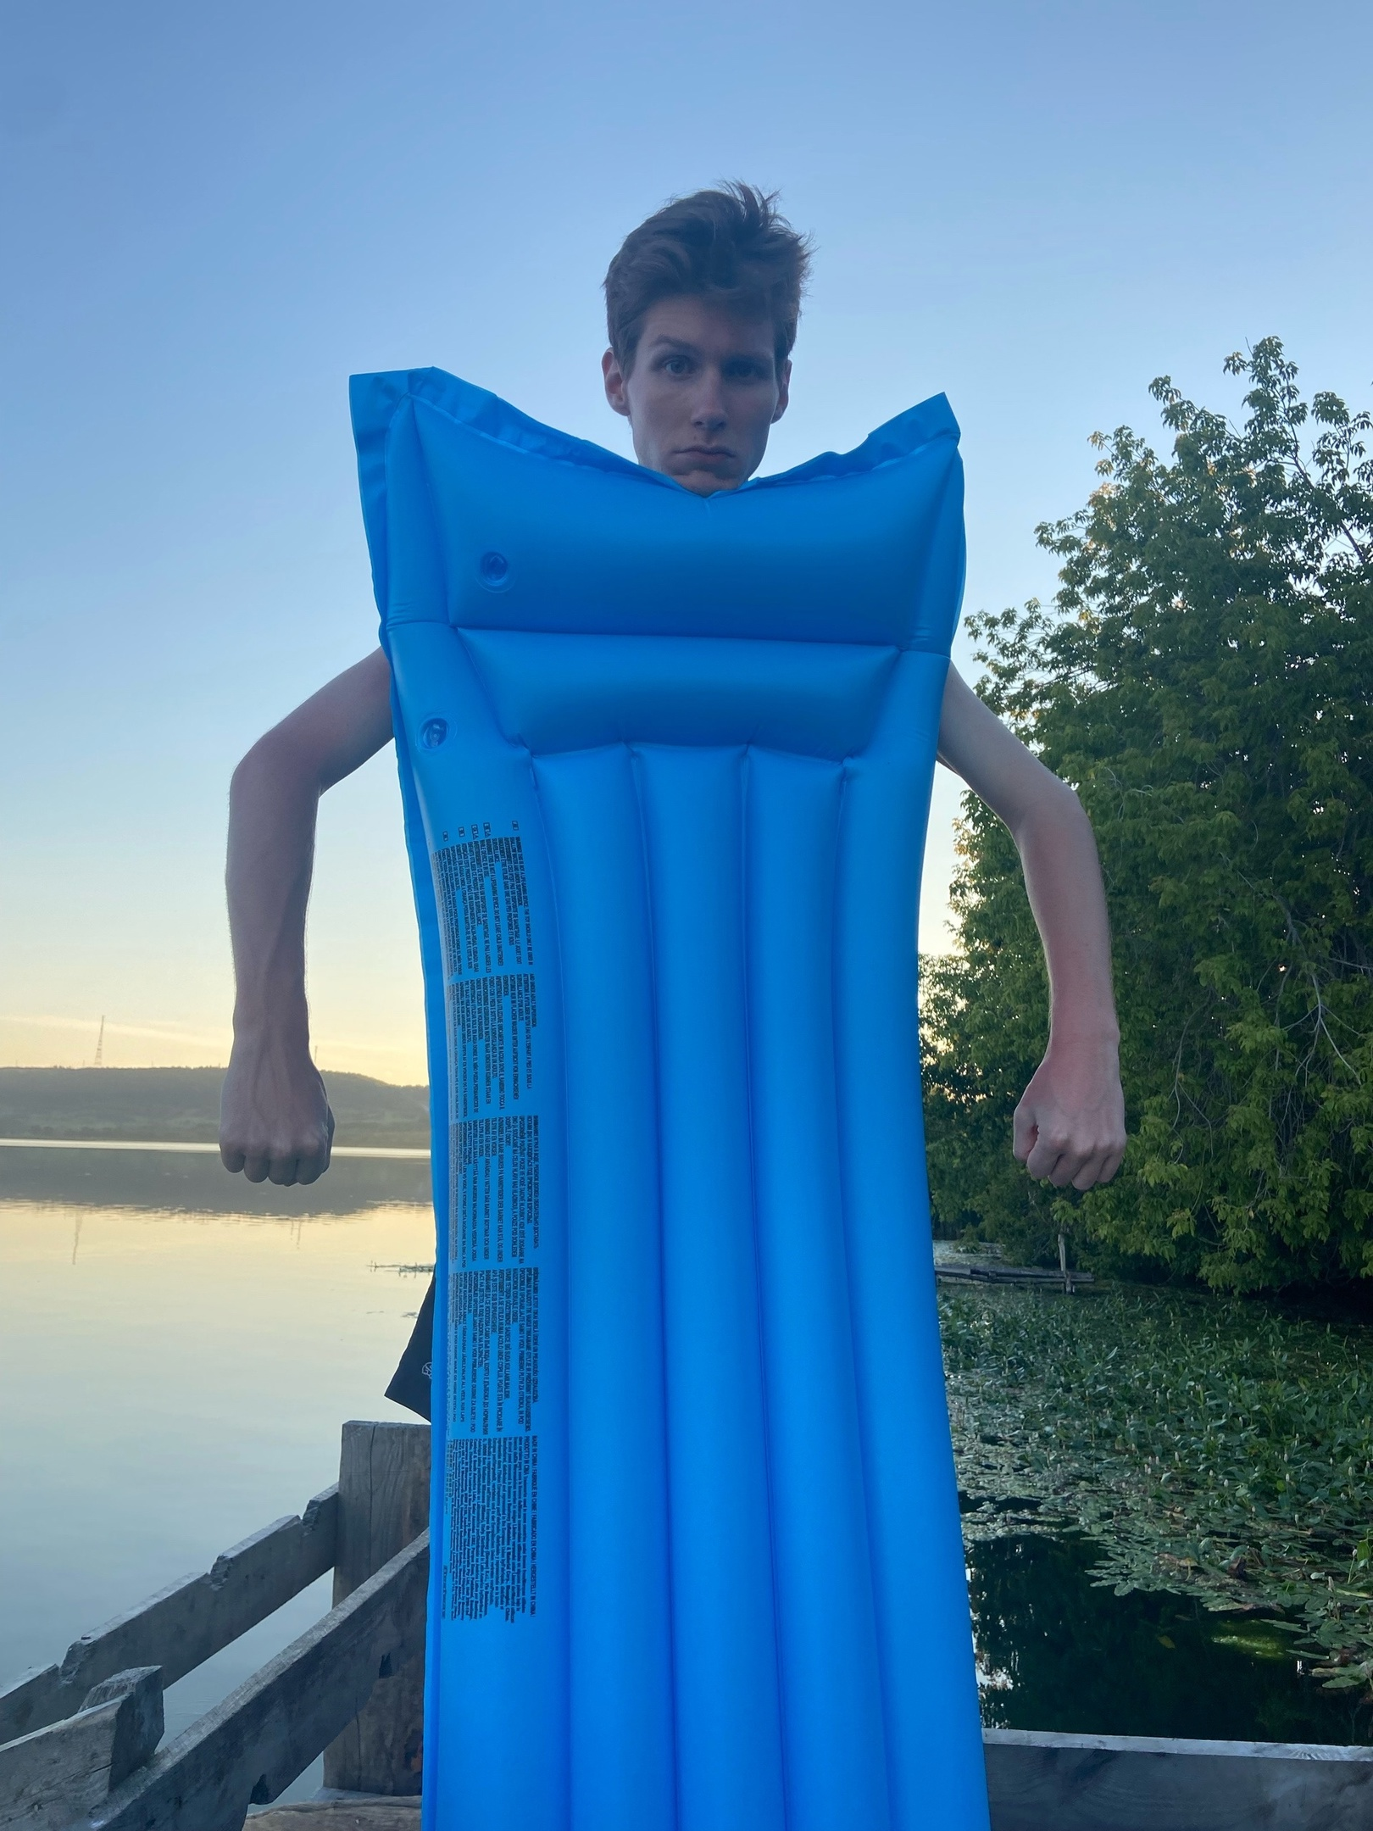
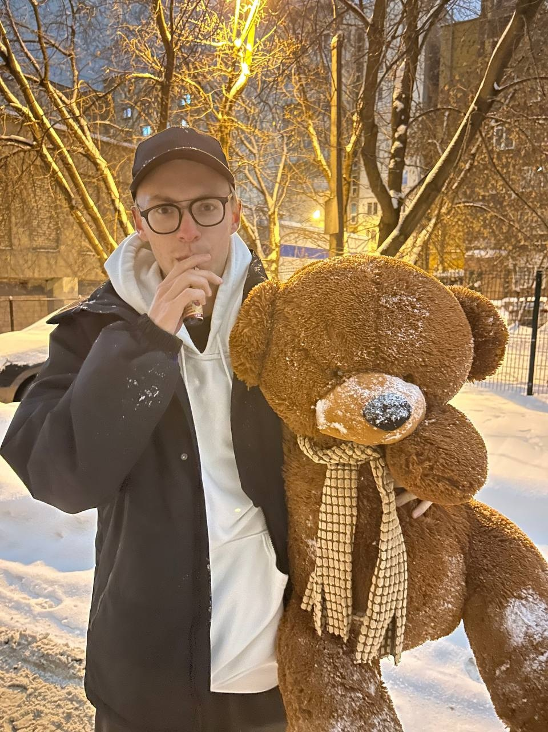
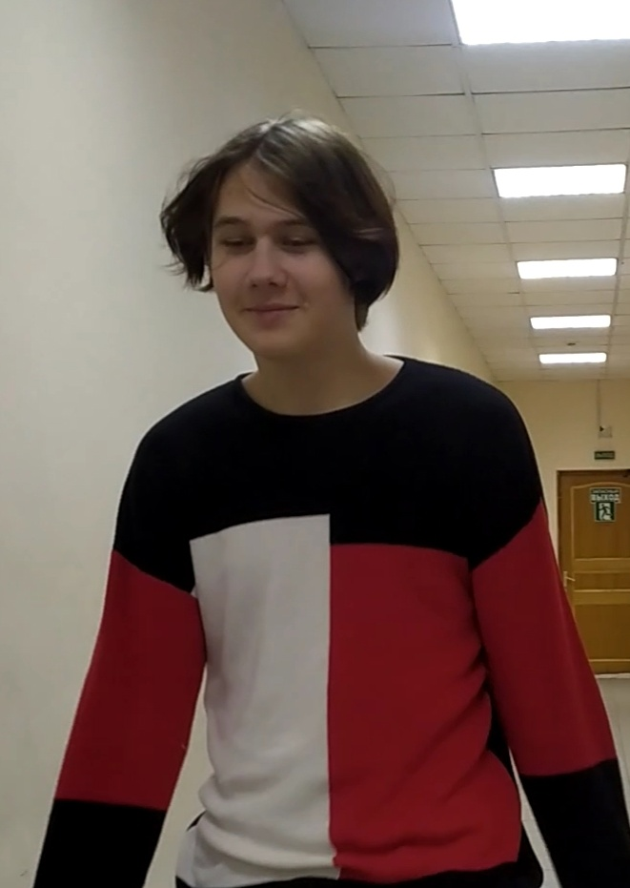
ИНФОРМАЦИЯ О ЛИДЕРЕ И УЧАСТНИКАХ СТАРТАП-ПРОЕКТА
Лидер стартап-проекта:
Ушакова Екатерина Константиновна
Студент;
Руководитель.
Команда стартап-проекта (участники стартап-проекта, которые работают в рамках акселерационной программы):
Фефилова Анастасия Васильевна
Студент;
Предприниматель.
Малышев Никита Антонович
Студент;
Интегратор.
Манаенков Кирилл Вадимович
Студент;
Производитель.
Бралит Егор Владимирович
Студент;
Администратор.

Slide 8
Спасибо!

